Slide 1
PERSAMAAN KECEPATAN REAKSI
Ir. Lubena, M.T.

Slide 2
Laju Reaksi dan Kinetika Kimia
Laju reaksi menggambarkan seberapa cepat reaktan terpakai dan produk terbentuk
Kinetika Kimia mempelajari laju reaksi kimia dan mekanisme (tahapan) reaksinya
Definisi Matematika
Perubahan kuantitas reaktan atau produk selang waktu tertentu

Slide 3
Untuk mempelajari kinetika reaksi:
* Identifikasi reaktan dan produk
* Tuliskan reaksi kimia-nya
* Menghitung konsentrasi salah satu reaktan atau produk selama interval waktu tertentu
Harus punya prosedur untuk mengukur konsentrasi salah satu spesies yang terlibat
Monitoring yang berkelanjutan harus dilakukan sebisa mungkin
Laju Reaksi

Slide 4
Kuantitasnya dapat berupa : massa, volume, konsentrasi, tekanan, dll
kuantitas _{final} – kuantitas _{initial}
Laju
=
waktu _{final} – waktu _{initial}
Δ[ ]
Δp
=
or
Δt
Δt

Slide 5
Laju reaksi homogen
Reaksi homogen : reaksi dimana semua zat yang bereaksi mrpk satu fase
Persamaan kec reaksi komponen A :
-rA = (dNA)/ v (dt)
= mol A terbentuk/ (vol fluida)(wkt)
Bila reaksi dilangsungkan di dlm sistem : tertutup, isotermal, tek konstan, homogen, sistem reaksi, maka laju reaksi dapat dinyatakan :
-rA = (dNA)/ v (dt) = dCA/ dt
CA = konsentasi mol A

Slide 6
Untuk reaksi aA + b B → r R + s S
-rA = dCA/dt, -rB = dCB/dt, (-) berdsrkan reaktan
rS = dCS/dt, rR = dCR/dt, (+) berdsrkn produk
Bagaimana Memonitornya ?
Pengurangan massa
Gas yang dilepaskan
Intensitas warna
Perubahan tekanan
Beberapa analisis kimia

Slide 7
Faktor-Faktor Yang Mempengaruhi Laju Reaksi
Konsentrasi
Luas Permukaan
Kereaktifan zat pereaksi
Suhu
Katalis

Slide 8
11. Konsentrasi
Semakin banyak partikel atom / molekul berarti semakin banyak peluang terjadinya tumbukan efektif sehingga terjadi reaksi
2. 2. Luas Permukaan
Semakin luas permukaan bidang sentuh berarti semakin banyak peluang terjadinya tumbukan efektif.

Slide 9
33. Kereaktifan zat pereaksi
Semakin reaktif suatu zat berarti semakin mudah melepaskan elektron sehingga dapat terjadi reaksi.
44. Suhu
Panas menyediakan energi untuk mengubah partikel yang tidak aktif menjadi aktif. Partikel aktif dapat merusak ikatannya pada saat tumbukan sehingga dapat terjadi reaksi.

Slide 10
5. Katalis
Katalis dapat mempercepat laju reaksi dengan cara menurunkan energi aktivasi suatu reaksi.
Ea
Energi
Ea₁
ΔH = +
Reaksi

Slide 11
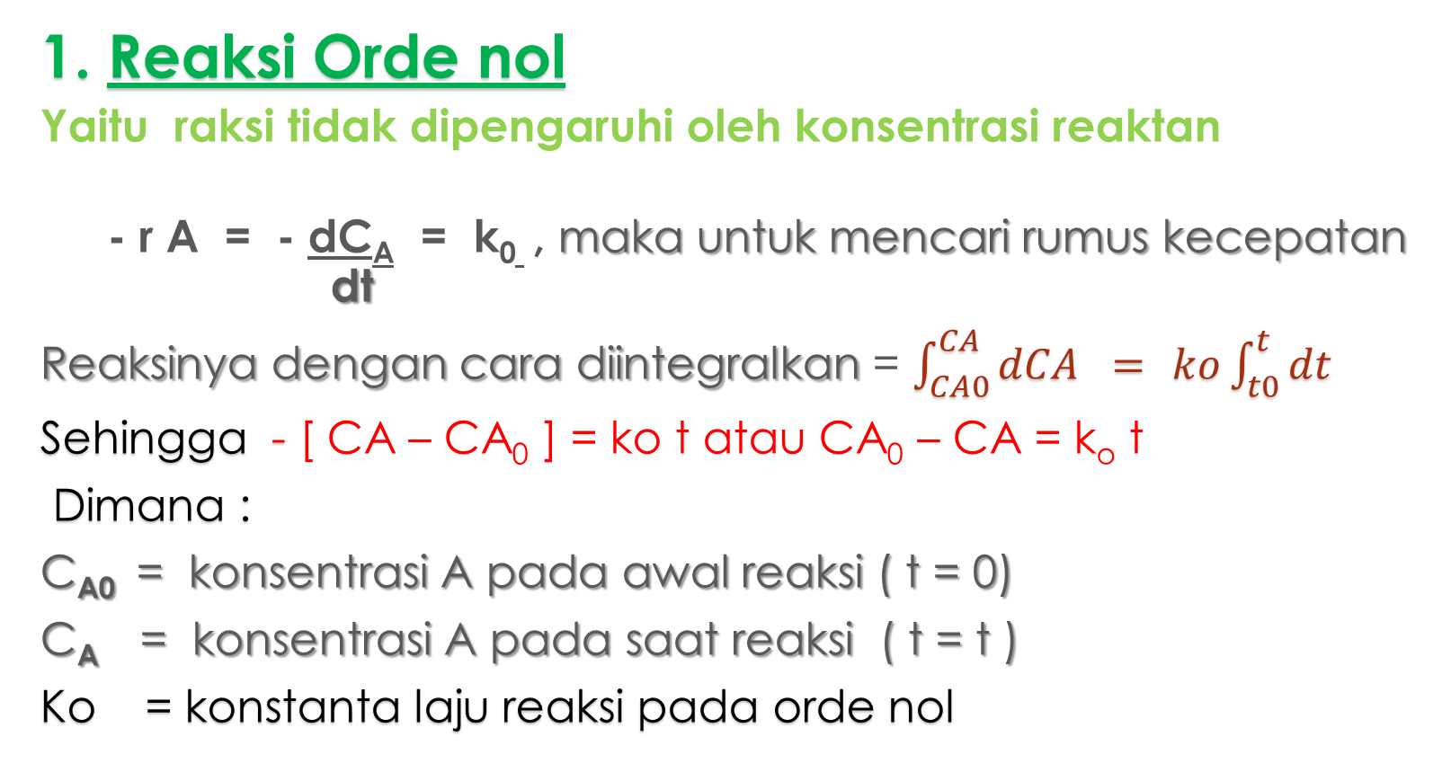
Mencari Rumus Kecepatan Reaksi
1. Reaksi Orde nol
Yaitu raksi tidak dipengaruhi oleh konsentrasi reaktan
- r A = - dC_{A} = k₀ , maka untuk mencari rumus kecepatan
dt
Reaksinya dengan cara diintegralkan = $\int_{CA0}^{CA}{dCA = } ko\int_{t0}^{t}{dt }$
Sehingga - [ CA – CA₀ ] = ko t atau CA₀ – CA = k_{o} t
Dimana :
C_{A0} = konsentrasi A pada awal reaksi ( t = 0)
C_{A} = konsentrasi A pada saat reaksi ( t = t )
Ko = konstanta laju reaksi pada orde nol

Slide 12

RUMUS – RUMUS INTEGRAL
$\int_{X1}^{X2}{dx= } x_{2}−x_{1}$
$\int_{X1}^{X2}{ x^{n }dx= }$ $\frac{1}{n+1}$ $x^{n+1}$
$\int_{X1}^{X2}{ \frac{dx}{x}= }$ln $x_{2}−$ln $x_{1}$
Log a – log b = log $\frac{a}{b}$ Ln a – ln b = ln $\frac{a}{b}$
Log a + log b = log a.b Ln a + ln b = ln a.b

Slide 13
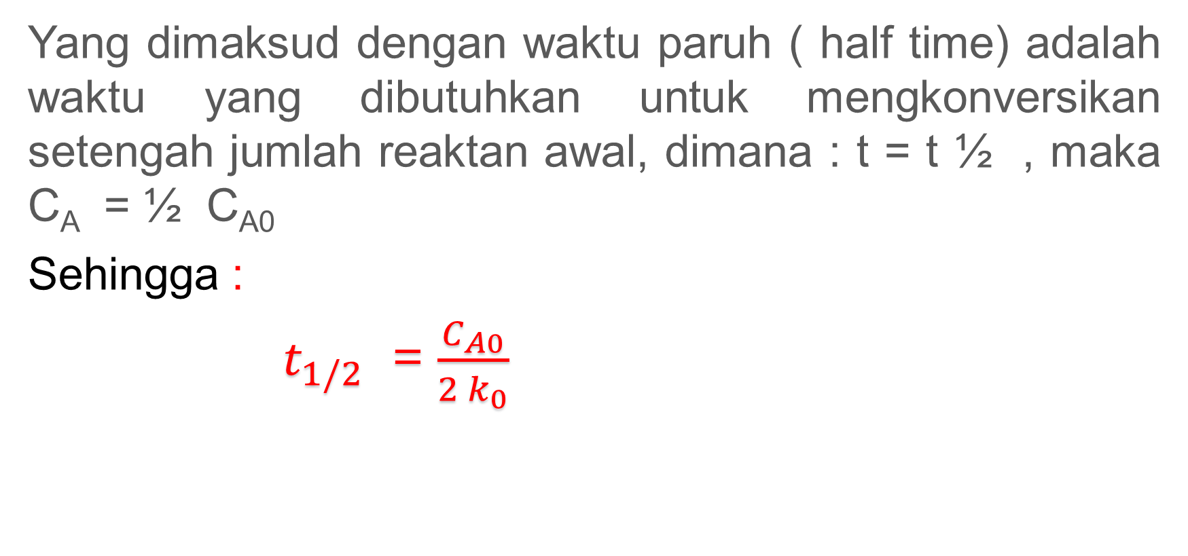
Mencari Waktu Paruh ( t1/2)
Yang dimaksud dengan waktu paruh ( half time) adalah waktu yang dibutuhkan untuk mengkonversikan setengah jumlah reaktan awal, dimana : t = t ½ , maka C_{A} = ½ C_{A0}
Sehingga :
$t_{1/2}$ = $\frac{C_{A0}}{2 k_{0}}$

Slide 14
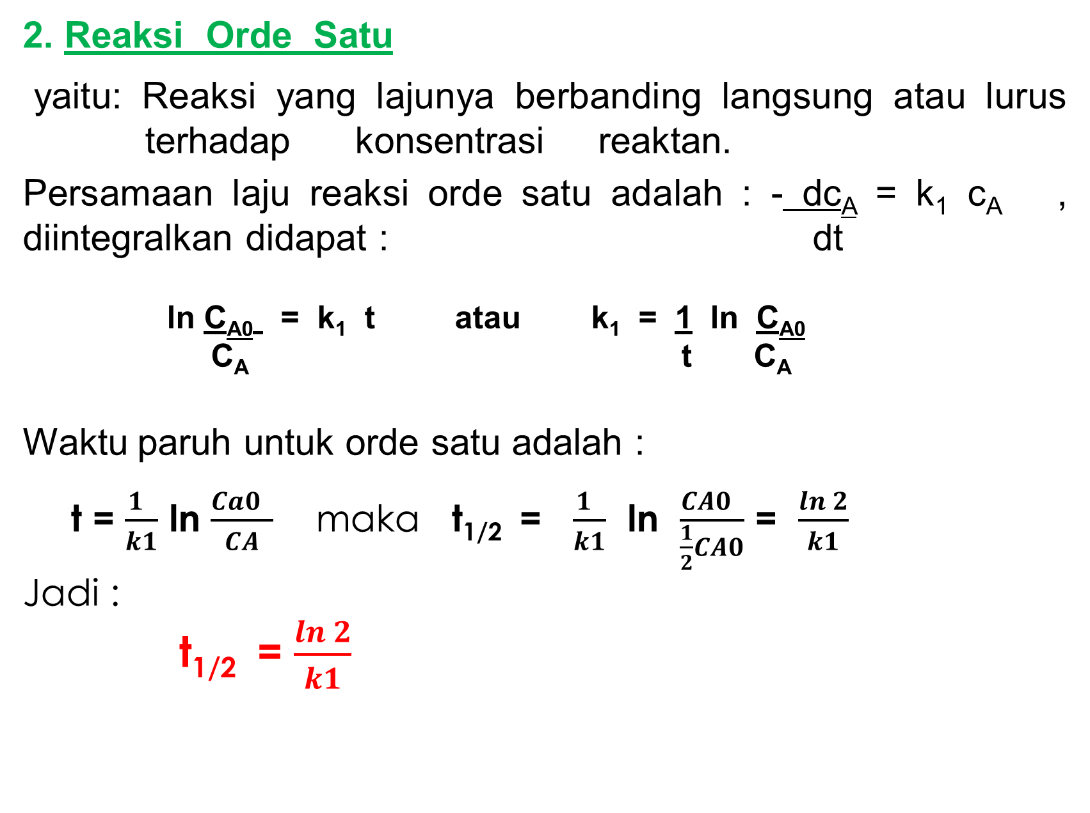
2. Reaksi Orde Satu
yaitu: Reaksi yang lajunya berbanding langsung atau lurus terhadap konsentrasi reaktan.
Persamaan laju reaksi orde satu adalah : - dc_{A} = k₁ c_{A} , diintegralkan didapat : dt
ln C_{A0} = k₁ t atau k₁ = 1 ln C_{A0}
C_{A} t C_{A}
Waktu paruh untuk orde satu adalah :
t = $\frac{1 }{k1}$ ln $\frac{Ca0 }{CA}$ maka t_{1/2} = $\frac{1 }{k1}$ ln $\frac{CA0 }{\frac{1}{2}CA0}$ = $\frac{\ln{2}}{k1}$
Jadi :
t_{1/2} = $\frac{\ln{2}}{k1}$

Slide 15
Jika konsentrasi zat A mula-mula = a mol/ lt pada waktu t, reaktan yang berubah menjadi produk adalah x mol/lt, maka persamaan laju reaksi adalah:
CA0 = a dan C_{A} = ( a – x ) sehingga persamaan laju reaksi menjadi
- d( a – x ) = k₁ ( a – x ) , atau dx = k₁ ( a – x )
dt dt
persamaan diatas diintegralkan maka didapat :
ln a = k₁ t atau k₁ = 1 ln a atau t_{1/2} = 1 ln a
a - x t a -x k₁ a - x
Waktu paruh (t_{1/2} )
t_{1/2} = 1 ln a = ln 2
k₁ ½ a k₁

Slide 16
3. Reaksi Orde Dua
Ada 2 tipe :
Reaktan awal sama : 2 A → produk
Reaktan awal berbeda : A + B → produk
Adapun persamaan reaksinya :
1. Reaktan awal sama : 2 A → produk
Contoh : 2 NO₂ → 2 NO + O₂
dc_{A} = k₂ c_{A}² diintegralkan didapat : 1 - 1 = k₂ t
dt c_{A} c_{A0}
atau
k₂ = 1 ( 1 – 1 ) maka t = 1 ( 1 – 1 )
t c_{A} c_{A0} k₂ c_{A} c_{A0}

Slide 17
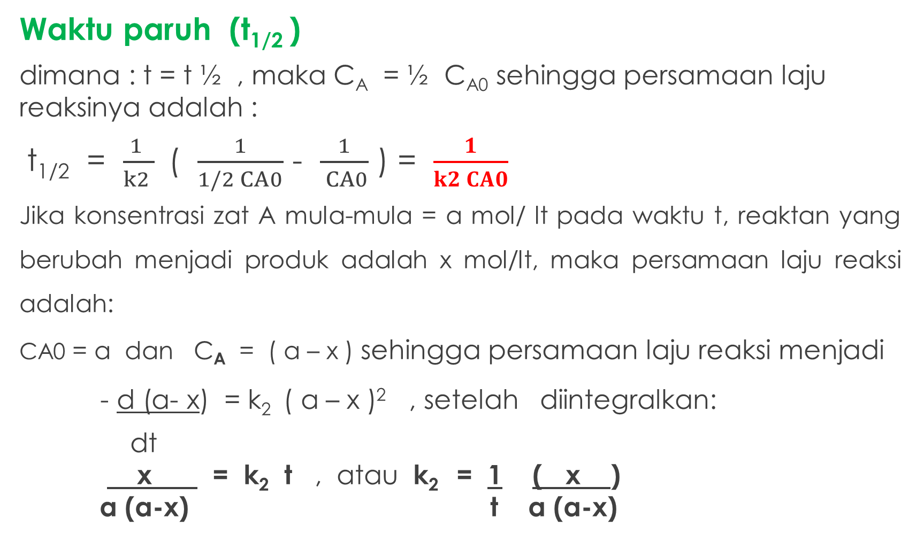
Waktu paruh (t_{1/2} )
dimana : t = t ½ , maka C_{A} = ½ C_{A0} sehingga persamaan laju reaksinya adalah :
t_{1/2} = $\frac{1 }{k2 }$( $\frac{1}{1/2 CA0}$ - $\frac{1}{ CA0}$ ) = $\frac{1}{k2 CA0}$
Jika konsentrasi zat A mula-mula = a mol/ lt pada waktu t, reaktan yang berubah menjadi produk adalah x mol/lt, maka persamaan laju reaksi adalah:
CA0 = a dan C_{A} = ( a – x ) sehingga persamaan laju reaksi menjadi
- d (a- x) = k₂ ( a – x )² , setelah diintegralkan:
dt
x = k₂ t , atau k₂ = 1 ( x )
a (a-x) t a (a-x)

Slide 18
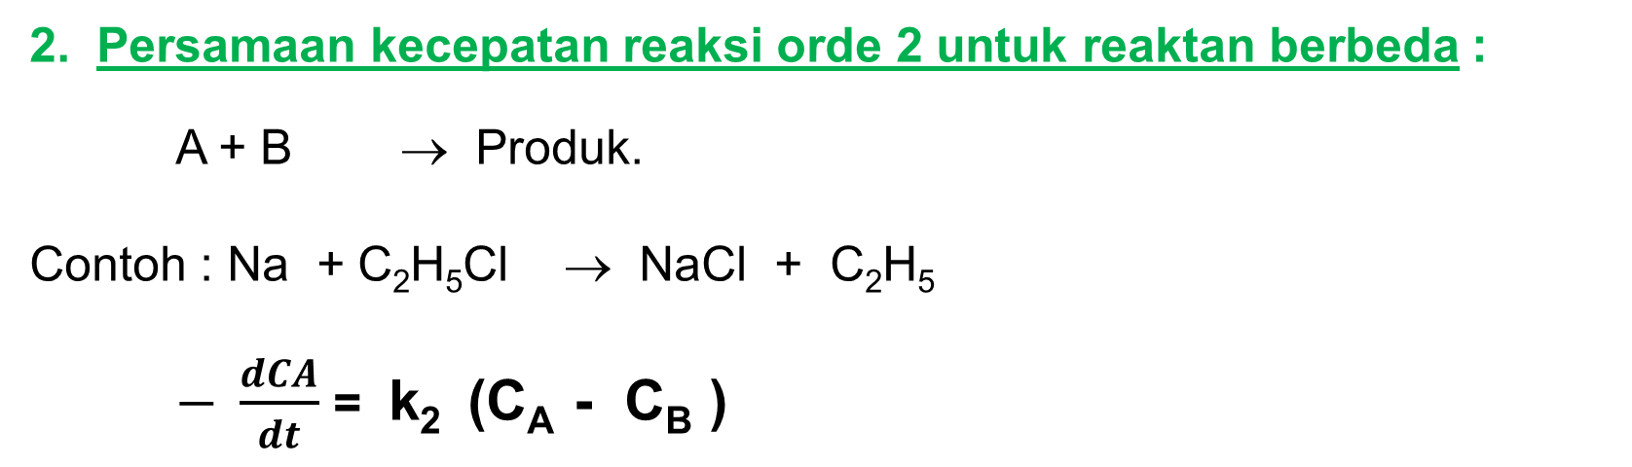
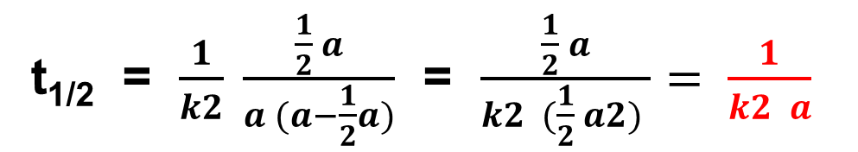
Waktu paruh (t_{1/2} )
dimana : t = t ½ , maka x = ½ a sehingga persamaan laju reaksinya adalah :
t_{1/2} = $\frac{1}{k2} \frac{\frac{1}{2} a}{a (a−\frac{1}{2}a)}$ = $\frac{\frac{1}{2} a}{k2 (\frac{1}{2} a2) }= \frac{1}{k2 a}$
2. Persamaan kecepatan reaksi orde 2 untuk reaktan berbeda :
A + B → Produk.
Contoh : Na + C₂H₅Cl → NaCl + C₂H₅
$− \frac{dCA}{dt}$ = k₂ (C_{A} - C_{B} )

Slide 19
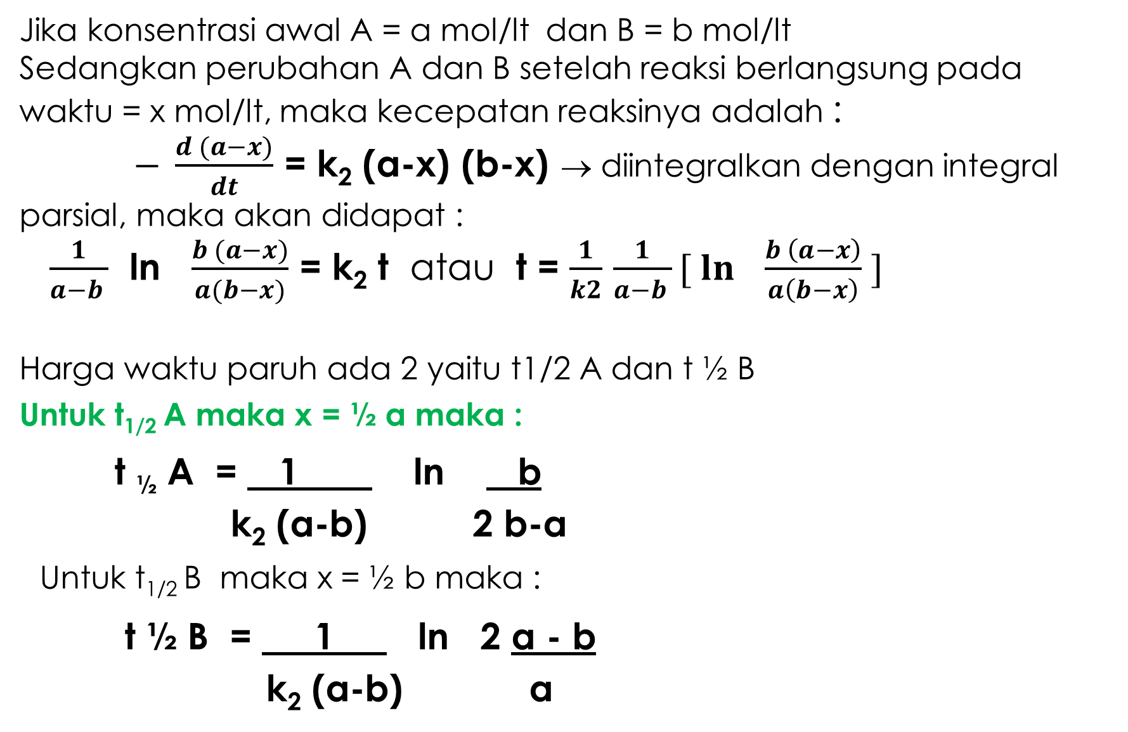
Jika konsentrasi awal A = a mol/lt dan B = b mol/lt
Sedangkan perubahan A dan B setelah reaksi berlangsung pada waktu = x mol/lt, maka kecepatan reaksinya adalah :
$− \frac{d (a−x)}{dt}$ = k₂ (a-x) (b-x) → diintegralkan dengan integral parsial, maka akan didapat :
$\frac{1}{a−b }$ ln $\frac{b (a−x)}{a(b−x)}$ = k₂ t atau t = $\frac{1}{k2}$ $\frac{1}{a−b }[ ln \frac{b \left(a−x\right)}{a\left(b−x\right)} ]$
Harga waktu paruh ada 2 yaitu t1/2 A dan t ½ B
Untuk t_{1/2} A maka x = ½ a maka :
t _{½} A = 1 ln b
k₂ (a-b) 2 b-a
Untuk t_{1/2} B maka x = ½ b maka :
t ½ B = 1 ln 2 a - b
k₂ (a-b) a

Slide 20
4. Reaksi orde n
- dc_{A} = k_{n} C_{A} ^{n}
dt
Waktu Paruh (t ½)
t ½ = 2 ^{n-1} - 1 C_{A0}^{1-n}
k (n-1)

Slide 21
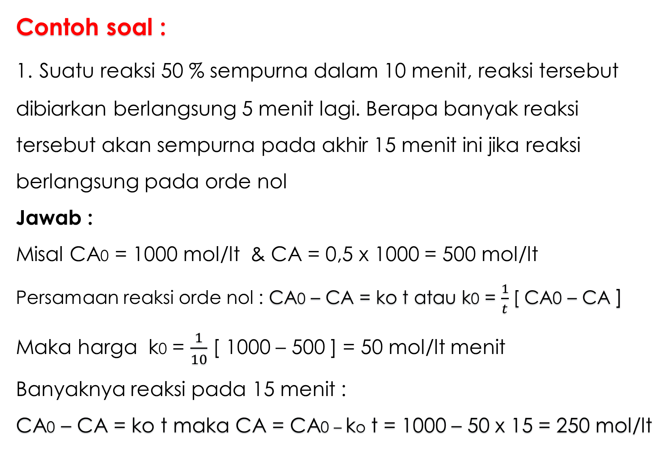
Contoh soal :
1. Suatu reaksi 50 % sempurna dalam 10 menit, reaksi tersebut dibiarkan berlangsung 5 menit lagi. Berapa banyak reaksi tersebut akan sempurna pada akhir 15 menit ini jika reaksi berlangsung pada orde nol
Jawab :
Misal CA0 = 1000 mol/lt & CA = 0,5 x 1000 = 500 mol/lt
Persamaan reaksi orde nol : CA0 – CA = ko t atau k0 = $\frac{1}{t}$[ CA0 – CA ]
Maka harga k0 = $\frac{1}{10}$ [ 1000 – 500 ] = 50 mol/lt menit
Banyaknya reaksi pada 15 menit :
CA0 – CA = ko t maka CA = CA0 – ko t = 1000 – 50 x 15 = 250 mol/lt

Slide 22
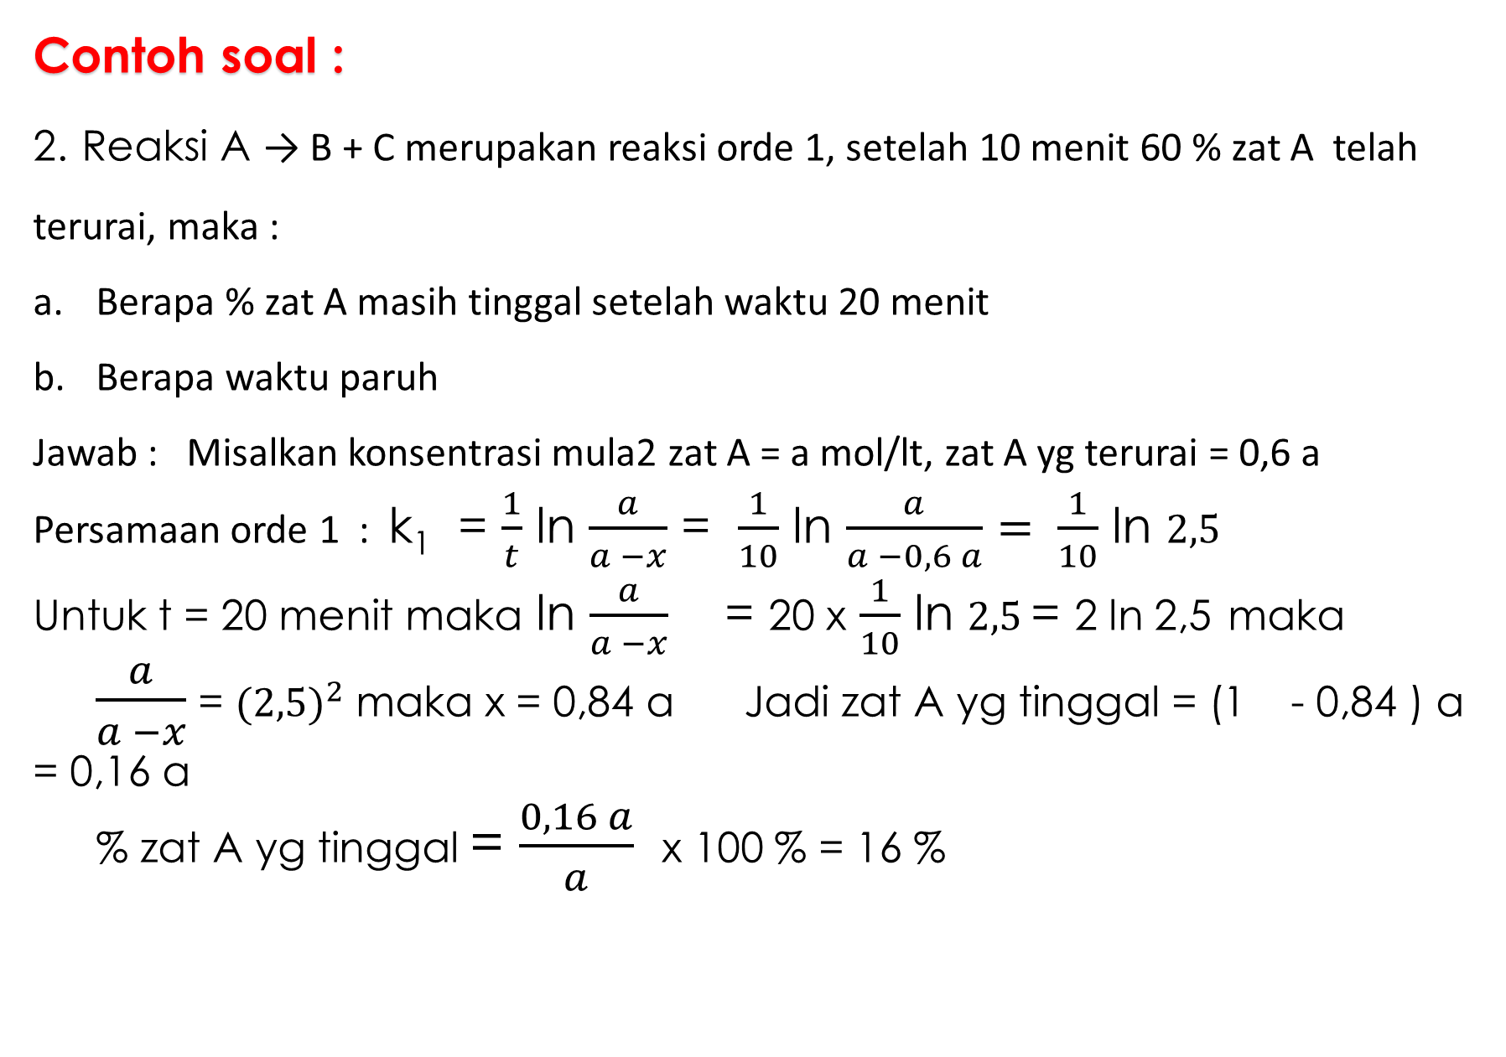
Contoh soal :
2. Reaksi A → B + C merupakan reaksi orde 1, setelah 10 menit 60 % zat A telah terurai, maka :
Berapa % zat A masih tinggal setelah waktu 20 menit
Berapa waktu paruh
Jawab : Misalkan konsentrasi mula2 zat A = a mol/lt, zat A yg terurai = 0,6 a
Persamaan orde 1 : k₁ = $\frac{1}{t}$ ln $\frac{a}{a −x}$ = $\frac{1}{10}$ ln $\frac{a}{a −0,6 a}= \frac{1}{10}$ ln $2,5$
Untuk t = 20 menit maka ln $\frac{a}{a −x}$ = 20 x $\frac{1}{10}$ ln $2,5$= 2 ln 2,5 maka
$\frac{a}{a −x}$ = ${(2,5)}^{2}$ maka x = 0,84 a Jadi zat A yg tinggal = (1 - 0,84 ) a = 0,16 a
% zat A yg tinggal = $\frac{0,16 a}{a}$ x 100 % = 16 %

Slide 23
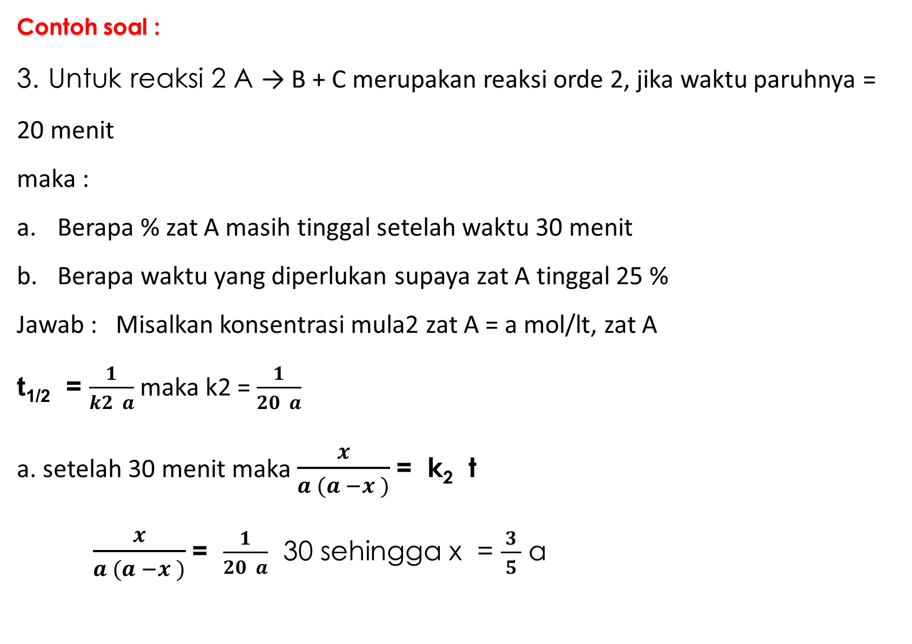
Contoh soal :
3. Untuk reaksi 2 A → B + C merupakan reaksi orde 2, jika waktu paruhnya = 20 menit
maka :
Berapa % zat A masih tinggal setelah waktu 30 menit
Berapa waktu yang diperlukan supaya zat A tinggal 25 %
Jawab : Misalkan konsentrasi mula2 zat A = a mol/lt, zat A
t_{1/2} = $\frac{1}{k2 a}$ maka k2 = $\frac{1}{20 a}$
a. setelah 30 menit maka $\frac{x}{a (a −x )}$ = k₂ t
$\frac{x}{a (a −x )}$ = $\frac{1}{20 a}$ 30 sehingga x = $\frac{3}{ 5 }$ a

Slide 24
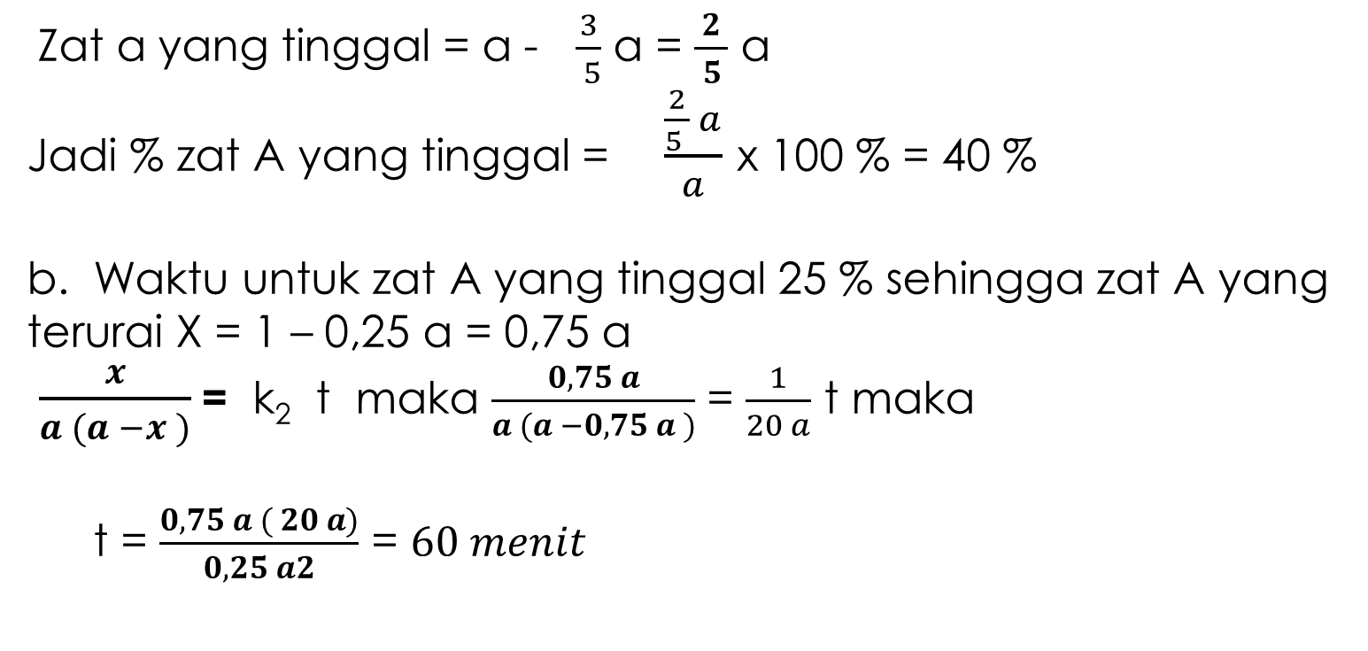
Zat a yang tinggal = a - $\frac{3}{ 5}$ a = $\frac{2}{ 5 }$ a
Jadi % zat A yang tinggal = $\frac{\frac{2}{5 } a}{a}$ x 100 % = 40 %
Waktu untuk zat A yang tinggal 25 % sehingga zat A yang
terurai X = 1 – 0,25 a = 0,75 a
$\frac{x}{a (a −x )}$ = k₂ t maka $\frac{0,75 a}{a (a −0,75 a )}$ = $\frac{1}{20 a}$ t maka
t = $\frac{0,75 a ( 20 a)}{0,25 a2}$ = $60 menit$

Slide 25
Tugas 1.
1. Reaksi CH₃CH₂NO₂ + OH⁻ → H₂O + CH₃CH-NO₂⁻
Nitro etan
Harga k₂ pada 0⁰C 39,1 mol/lt menit. Bila dicampurkan larutan 0,04 mol/lt nitro etan dan 0,05 mol/lt NaOH, maka dalam berapa menit 90 % dari nitro etan telah bereaksi ?, jika reaksi pada orde 2
2. Reaksi A → B + C merupan reaksi orde 1, pada t = 20 menit zat A yg terurai 40%, maka bagaimanakah :
Susunan campuran pada t= 40 menit
Pada berapa menit campuran mengandung ketiga zat (A,B dan C) dalam jumlah yang sama

Slide 26
Reaksi A → B + C merupan reaksi orde 1, pada T = 600 ⁰C waktu paruhnya = 30 detik, hitunglah :
Tetapan k1
Pada t berapakah agar 25 % terurai
4. Untuk reaksi 2 A → B + D harga k sebagai fungsi suhu (T) sebesar k =1,5 10⁵ e^{-40kkal/RT} (mol/lt)⁻¹det.
Jika A mula² = 0,2 mol/lt maka pada temperature berapakah dalam waktu 10 menit 75 % dari zat A telah bereaksi.
Jika konsentrasi zat A mula²= 0,3 mol/lt T = 700 K maka hitunglah % mol masing² zat setelah 20 detik.

